Slide 2
Інформаційно-освітній простір закладу загальної середньої освіти
Інформаційно-освітній простір являє собою організоване середовище, що створюється як результат спільної діяльності усіх структурних підрозділів закладу загальної середньої освіти і базується на широкому використанні інформаційних технологій, що забезпечуватиме новий рівень і якість освітнього процесу.

Slide 3
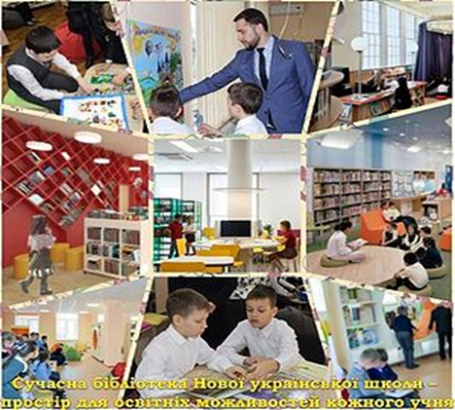
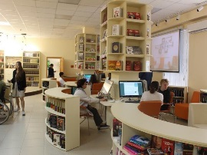
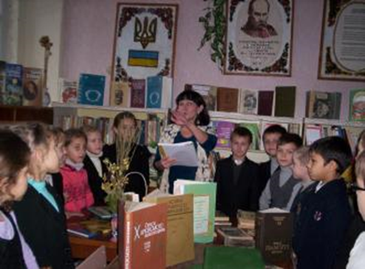
Шкільна бібліотека
Шкільна бібліотека як невід'ємна складова освітнього середовища ЗЗСО в організаційному форматі інформаційно-бібліотечного центру покликана виконувати функції інформаційного, ресурсного, культурного, освітнього, соціокультурного центру.

Slide 4
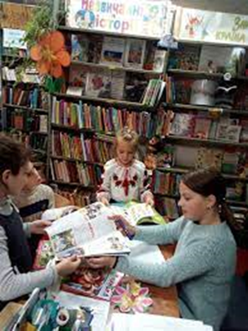
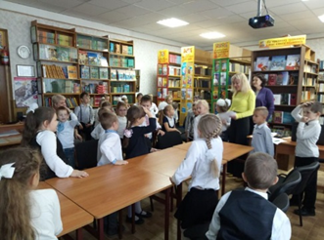
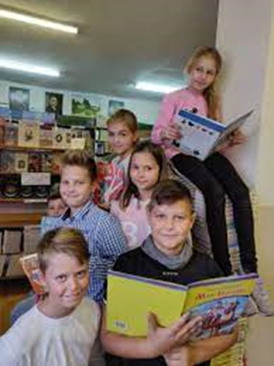
Головне завдання шкільної бібліотеки
Головними завданнями шкільної бібліотеки є надання якісних бібліотечно-інформаційних послуг учасникам освітнього процесу та сприяння всебічному розвитку особистості з глибоко усвідомленою громадянською й соціальною позицією, системними науковими знаннями.

Slide 5
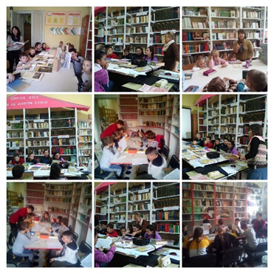
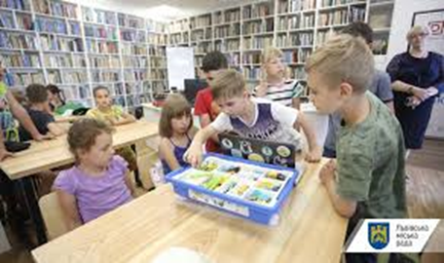
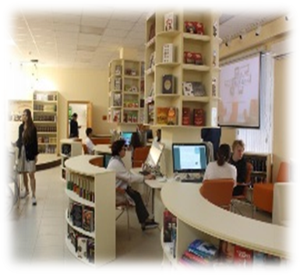
Інформаційний простір бібліотеки
Інформаційний простір бібліотеки є динамічним середовищем, у межах формування якого можна спостерігати трансформацію всіх складників виробничої діяльності бібліотеки – організаційно-функціональної, технічної й технологічної, кадрової, що набувають системного розвитку.

Slide 6
Створення сучасного інформаційно-бібліотечного простору передбачає:
технічне та комунікаційне оснащення шкільної бібліотеки;
автоматизацію бібліотечних процесів;
наповнення інформаційного простору бібліотеки (інформаційно-ресурсна база бібліотеки);
створення віртуального інформаційного простору бібліотеки (вебсайт, вебсторінка, блог бібліотеки);
розширення спектра бібліотечних послуг на основі ІКТ;
створення сучасного фізичного простору (комфортні умови для користувачів, бібліотечний інтер’єр, зонування бібліотечного простору).

Slide 7
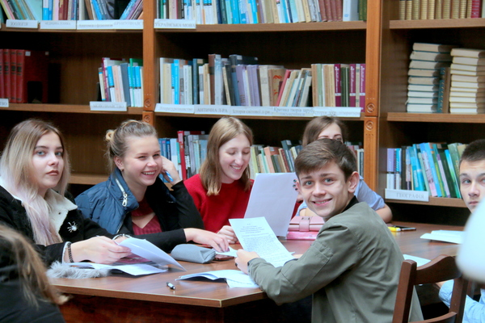
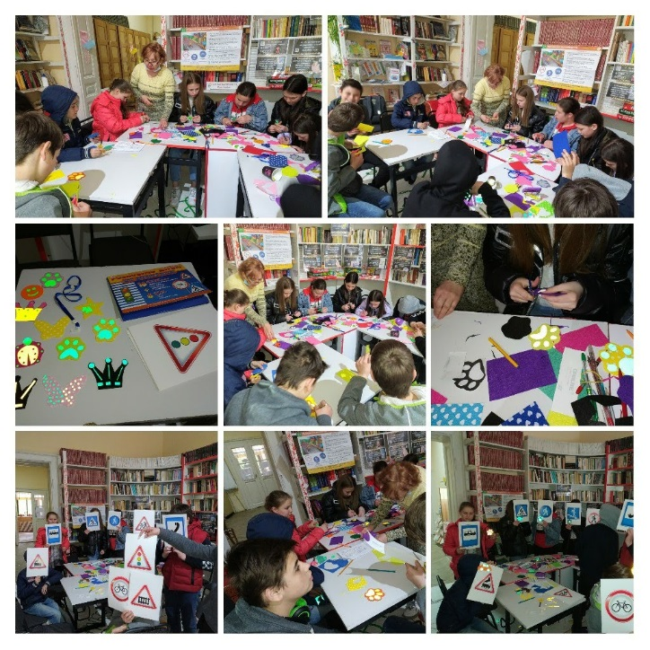
Створення сучасного інформаційного простору шкільної бібліотеки сприятиме результативній інформаційній взаємодії учасників освітнього процесу, їх доступу до всесвітніх інформаційних ресурсів, задоволенню потреб в інформаційних продуктах і послугах, посилюватиме роль і значення бібліотечної діяльності як системи глобального масового збереження та споживання інформації й усього спектра інформаційних послуг

Slide 8
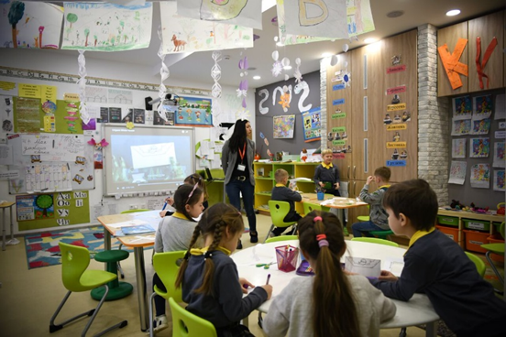
Від чіткої структури інформаційного простору бібліотеки та насичення його інформаційними ресурсами й інформаційно-телекомунікаційними сервісами залежить її інноваційний розвиток

Slide 9
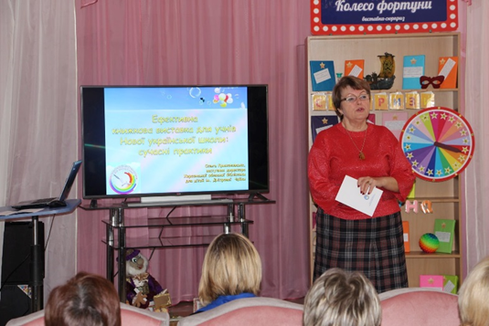
Інформаційно-комунікаційні технології
ІКТ – це технології, пов’язані зі створенням, збереженням, передаванням, опрацюванням інформації та управлінням цими процесами.
Підвищення інформаційної та соціальної ролі бібліотек потребує вироблення нових підходів до створення інформаційного простору, що реалізується на базі інформаційно-комунікаційних технологій (ІКТ).

Slide 10
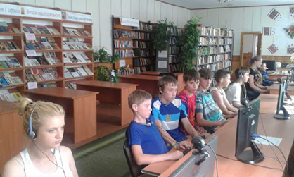
Упровадження в практику роботи шкільної бібліотеки ІКТ забезпечує оптимізацію її роботи, у тому числі автоматизацію значної кількості рутинних процесів, що потребують значних витрат часу, а також змінює імідж бібліотеки та сприяє інтеграції бібліотечно-інформаційної діяльності в основне русло інформаційно-освітнього простору. ІКТ відкривають нові можливості для надання сучасних послуг з використання різноманітних інформаційних ресурсів

Slide 11
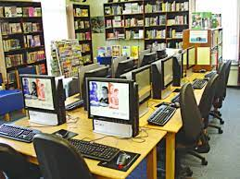
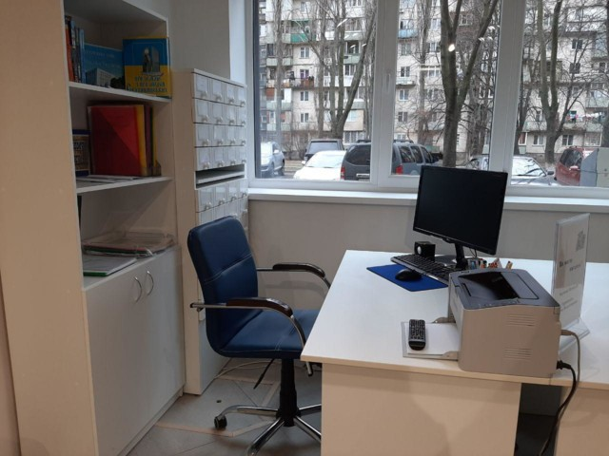
Забезпечення бібліотеки комп’ютерним обладнанням та використання інтернету сприяє успішному виконанню покладених на неї функцій: надання інформаційно-бібліотечних послуг, зокрема доступ до інтернет-ресурсів, автоматизація бібліотечних процесів, створення власних електронних ресурсів, запровадження сучасних форм залучення дітей до читання, застосування ІКТ у наочній популяризації літератури, формування інформаційної культури учнів.

Slide 12
https://ru.calameo.com/read/0054196357dc6861a8328

Slide 13
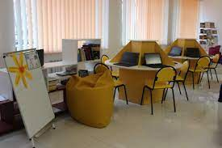
Технічне та комунікаційне оснащення
шкільної бібліотеки
Техніко-технологічне оновлення шкільних бібліотек сприяє інтеграції інформаційно-комунікаційного середовища закладів загальної середньої освіти до єдиного інформаційного простору країни, що має забезпечити комунікаційну трансформацію освіти України.

Slide 14
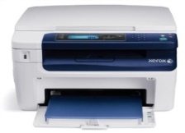
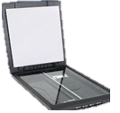
Комплект технічних засобів для оснащення робочого місця бібліотекаря
Стаціонарний комп'ютер
Гарнітура з мікрофоном
Принтер лазерний монохромний формату А4
Принтер лазерний кольоровий формату А4
Планшетний сканер формату A4
Програмне забезпечення

Slide 15
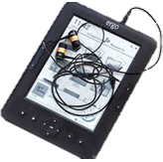
Комплект технічних засобів для оснащення робочого місця користувача бібліотеки
Робоча станція (моноблок або стаціонарний комп'ютер за кількістю робочих місць)
Гарнітура з мікрофоном
Принтер лазерний монохромний формату А4
Планшетний сканер формату A4
Електронна книга

Slide 16
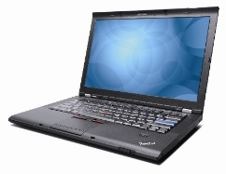
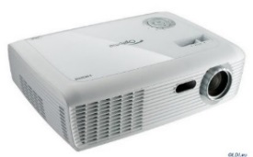
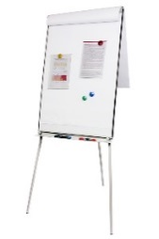
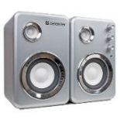
Комплект технічних засобів для
групової діяльності
Інтерактивна дошка
Ноутбук
Мультимедійний проектор
Акустичні колонки
Екран
Фліпчарт

Slide 17
Автоматизація бібліотечних процесів
Автоматизація бібліотечних процесів покликана забезпечити: одноразове введення даних і багатоцільове їх використання для пошуку документів, передачу масивів даних іншим організаціям, підготовку видань тощо; багатоаспектний пошук даних за різними ознаками та їх поєднанням без формування додаткових карток, покажчиків; організацію комплектування фонду з використанням баз даних видавництв з автоматичним формуванням замовлень і автоматизованим обліком їх виконання; автоматизований облік і ведення бібліотечної статистики.

Slide 18
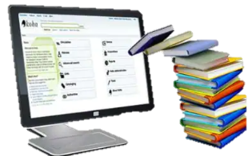
Автоматизована бібліотечна
інформаційна система (АБІС)
Інформаційна технологія сучасної бібліотеки ґрунтується на АБІС.
Повноцінна робота АБІС в світовому інформаційному просторі потребує виконання низки умов: відповідність стандартам (бібліографічним, на обладнання, програмне забезпечення та засоби комунікацій), без яких неможлива сумісність з іншими системами; використання відкритої архітектури, що дає змогу працювати з поширеними продуктами; пропускна здатність мережі має забезпечувати достатні засоби комунікації.

Slide 19
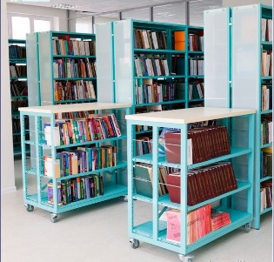
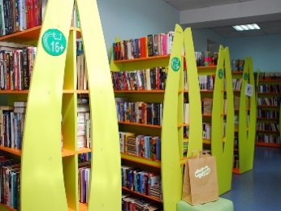
Наповнення інформаційного простору
шкільної бібліотеки
Бібліотечний фонд
Основою діяльності будь-якої бібліотеки є документні ресурси на різних носіях інформації, що утворюють бібліотечний фонд. Основним принципом у формуванні бібліотечного фонду є його якісне поповнення документами підвищеного попиту, різними за видами, тематикою, мовами, з використанням всіх можливих джерел.

Slide 20
Електронні освітні ресурси
Електронні освітні ресурси - засоби навчання на цифрових носіях будь-якого типу або розміщені в інформаційно-телекомунікаційних системах, які відтворюються за допомогою електронних технічних засобів і застосовуються в освітньому процесі.

Slide 21
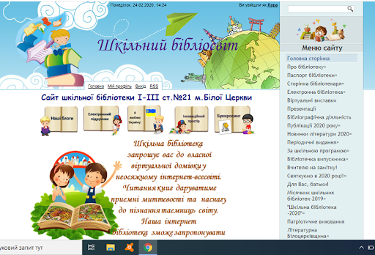
Віртуальний інформаційний простір
шкільної бібліотеки
Сайт шкільної бібліотеки
Головна мета сайту – поширення інформації про бібліотеку та її послуги; надання доступу віртуальним користувачам до власних ресурсів бібліотеки; допомога дітям зорієнтуватися в мережі інтернет (запропонувати їм посилання на безпечні, цікаві та корисні ресурси); популяризувати книжку та читання.

Slide 22
Контент сайту
Контент сайту має відповідати основним функціям шкільної бібліотеки – виховній, інформаційній, кільтурно-дозвіллєвий, організаційній, сприяти формуванню інформаційної культури учнів.

Slide 23
Орієнтовна структури сайту шкільної бібліотеки
новини, календар для відображення інформації про заходи бібліотеки (якщо таку сторінку створено, її потрібно постійно оновлювати);
контактна інформація (адреса, телефон, e-mail, ПІБ бібліотекаря);
бази даних (якщо такі є в бібліотеці);
правила користування бібліотекою; режим роботи;
напрями роботи бібліотеки; послуги бібліотеки;
посилання на ресурси для вчителів;
посилання на освітні ресурси для школярів;
посилання на довідкові ресурси;
посилання на ресурси для батьків (читання, безпека в інтернеті);
читання – анотовані онлайн-ресурси;
інформаційна грамотність (поради, ресурси);
допомога в підготовці до уроків (посилання, поради, ресурси);
матеріали вчителів;
кращі творчі роботи школярів.

Slide 24
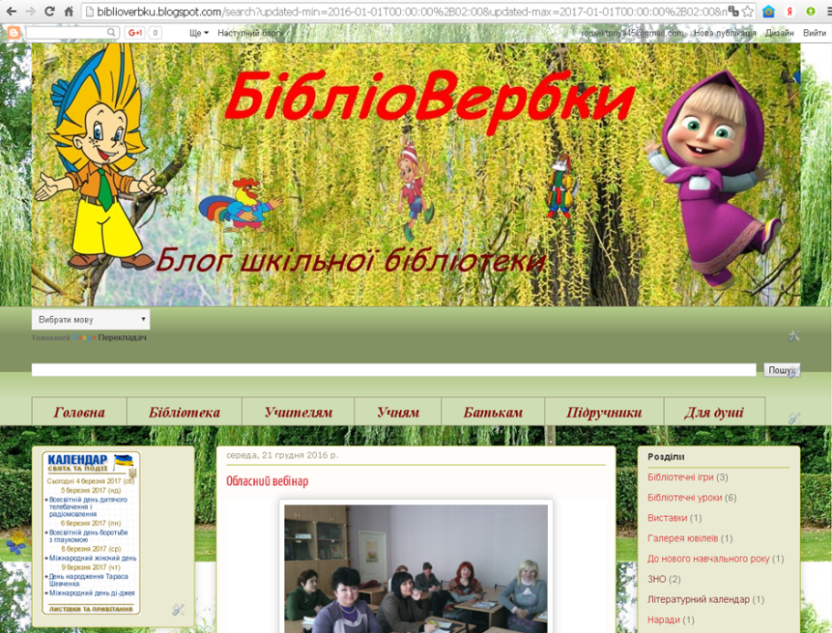
Блог шкільної бібліотеки, бібліотекаря
Створення блогу шкільної бібліотеки сприятиме залученню нових читачів, налагодженню зв’язку з віддаленими користувачами бібліотеки, поширенню інформації про ресурси шкільної бібліотеки, анонсування бібліотечних подій, обговоренню книжкових новинок, подій, послуг, обміну досвідом з колегами тощо.
Цікавий та унікальний зміст блогу – одна з найважливіших складових успіху.

Slide 25
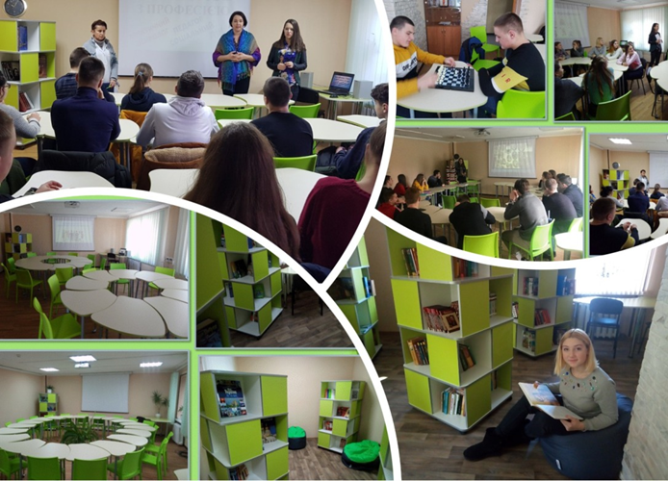
Створення сучасного фізичного бібліотечного простору шкільної бібліотеки
Якість роботи шкільної бібліотеки з обслуговування учасників освітнього процесу значною мірою визначається тим, як організовано її фізичний простір.

Slide 26
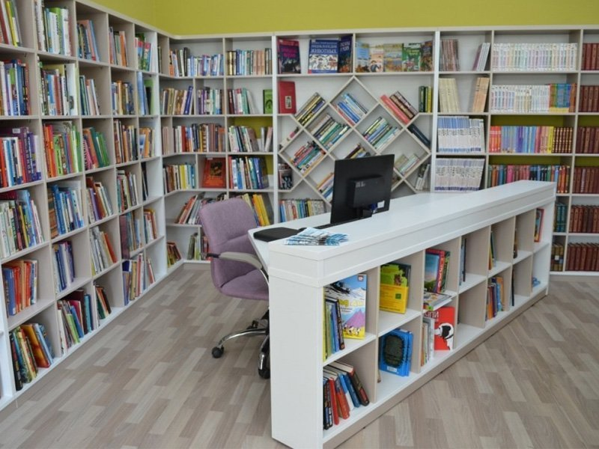
Площа приміщень шкільної бібліотеки
Сумарна площа всіх приміщень шкільної бібліотеки визначається з розрахунку не менше ніж 0,3 м2 на кожного учня школи, 2,4 м2 на одне читацьке місце, фонд відкритого доступу 5,0 м2 на тисячу одиниць фонду, книгосховище 2,5 м2 на тисячу одиниць зберігання тощо.
ДБН В.2.2-3:2018 http://www.minregion.gov.ua/wp-content/uploads/2018/06/V223_InBul.pdf 181 181

Slide 27
Облаштування приміщень
шкільних бібліотек
основне приміщення бібліотеки бажано розташовувати на першому поверсі (проєктне рішення має враховувати потреби користувачів з особливими потребами);
на площі приміщення бібліотеки мають бути облаштовані комфортні зони: для обслуговування користувачів, самостійної роботи, зберігання фонду, рекреаційна зона;
приміщення бібліотеки (хоча б його частина) має бути ізольоване від зовнішніх джерел шуму;

Slide 28
приміщення бібліотеки має бути достатньо освітленим (у разі потреби штучним освітленням);
температура в приміщенні має відповідати санітарним нормам (для забезпечення комфортних умов для читачів бібліотеку оснащують кондиціонером);
естетичне оформлення, використання елементів декоративного оформлення, оригінальні полиці, арки з додатковим освітленням із гіпсокартону, оформлення стін зображенням персонажів казок чи героїв популярних дитячих книжок;
проєктне рішення має враховувати особливі потреби користувачів-інвалідів.

Slide 29
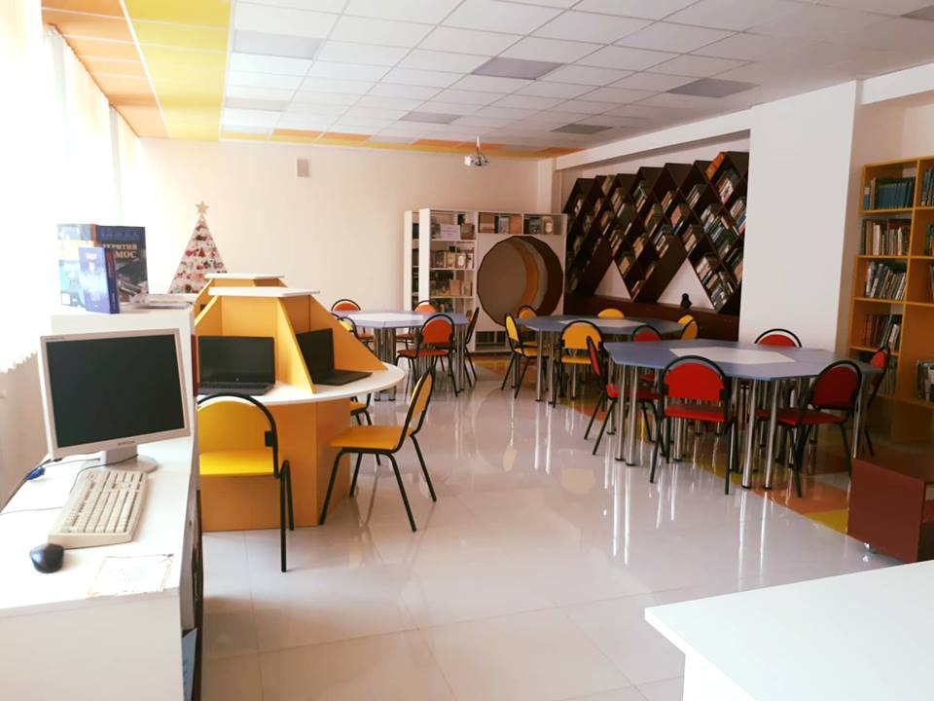
Організація бібліотечного простору
Шкільна бібліотека як фізичний простір передбачає забезпечення всіх учасників освітнього процесу доступом до просторово-відокремлених зон, оснащених робочими місцями, технічним обладнанням і комунікаційною інфраструктурою.
Організація бібліотечного простору
передбачає такі принципи зонування:
відкритість;
комфортність;
креативність;
мобільність;
багатофункціональність;
безпека.

Slide 30
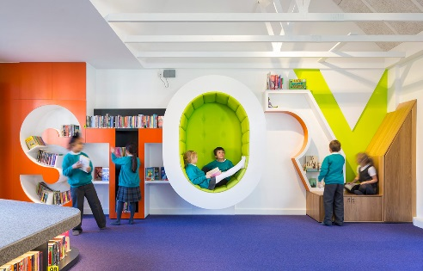
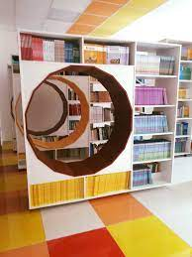
Для підвищення рівня комфортності бібліотеки, вдосконалення її естетичного вигляду використовують гнучке планування, різні засоби і прийоми дизайну, такі, зокрема, як кольорове оформлення та ін.
При організації окремих фокус-зон враховують те, що вони мають бути оснащені новими IКТ, адже більшість відвідувачів приходять до бібліотеки не тільки для читання книжок, а й для отримання доступу до інформації через мобільні пристрої – смартфони, планшети й ноутбуки.

Slide 31
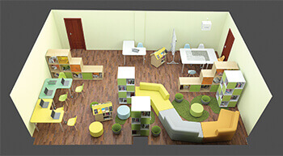
Орієтовний перелік зон
Зона входу до бібліотеки
Зона абонемента
Інформаційна зона
Зона самостійної роботи з інформаційними ресурсами
Зона колективної роботи
Рекреаційна зона
Фотозона
Зона фондосховища
Адміністративна зона

Slide 32
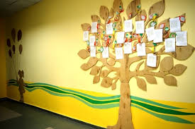
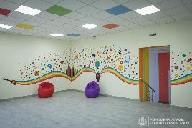
Зона входу до бібліотеки
Зона входу до бібліотеки:
може бути оформлена тематичним розписом стін, розміщеними на стінах інформаційними стендами (правила користування бібліотеки, режим її роботи, бібліотечні послуги, анонси подій). За наявності вільного місця можна створити куточок для спілкування й відпочинку.

Slide 33
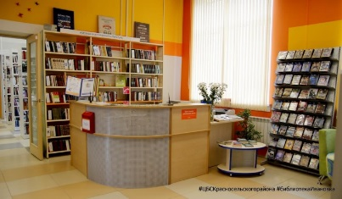
Зона абонемента
Зона абонемента:
ресепшн, де реєструють нових читачів і здійснюють видачу інформаційних ресурсів у тимчасове користування.
У зоні абонемента можна виокремити підзону вільного обміну книжками «буккросинг».

Slide 34
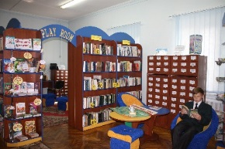
Інформаційна зона
Інформаційна зона:
забезпечує доступ до традиційних та електронних каталогів і картотек, довідкових видань, тематичних добірок матеріалів.
В інформаційній зоні одне з центральних місць займає виставкова (експозиційна) підзона, яка сприяє розкриттю та популяризації фондів бібліотек.

Slide 35
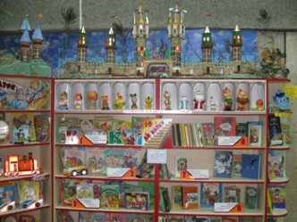
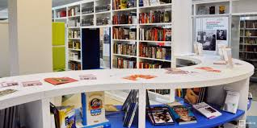
В інформаційній зоні розміщують:
тематичні інформаційні куточки, вітрини до визначних дат і подій; технічне обладнання для надання послуг сканування, друкування та копіювання текстів.

Slide 36
Зона самостійної роботи
з інформаційними ресурсами
Зона самостійної роботи з інформаційними ресурсами оснащена сучасною комп'ютерною технікою з підключенням до інтернету та Wi-Fi, де користувачі зможуть працювати на комп'ютері, створювати документи, електронні презентації, готувати реферати, виконувати самостійну роботу, що потребує зосередження й тиші.
При проєктуванні цієї зони слід враховувати всі норми роботи за комп'ютером, зокрема розміщення біля вікна, забезпечення природним освітленням.

Slide 37
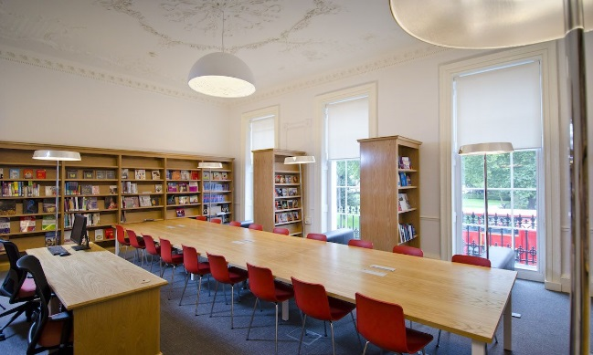
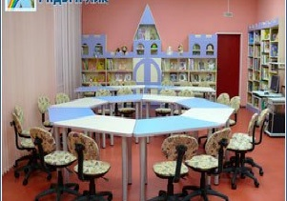
Зона колективної роботи
Зона колективної роботи:
оснащена меблями, трансформерами, що уможливлює варіативне використання бібліотечного простору для проведення масових заходів різного рівня: інтегровані відкриті уроки, олімпіади, мережеві відео заняття, лекції.
За відсутності у шкільній бібліотеці «зони самостійної роботи з інформаційними ресурсами» в цій зоні можна передбачити просторово-відокремлені робочі місця для самостійної роботи.

Slide 38
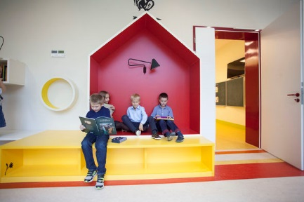
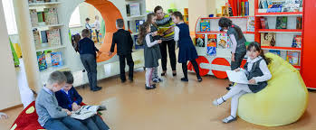
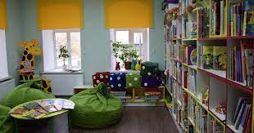
Рекреаційна зона
Рекреаційна зона:
місце психологічного розвантаження та дозвілля учнів, де можна поспілкуватися з друзями, взяти участь у культурних заходах і забавах, різноманітних інтерактивних навчальних програмах, конкурсах, інтелектуальних та розважальних іграх, квестах, заняттях творчих майстерень.
Зона має бути обладнана комфортними м'якими меблями яскравого забарвлення, м'якими іграшками, настільними іграми, найцікавішими журналами та книжками.

Slide 39
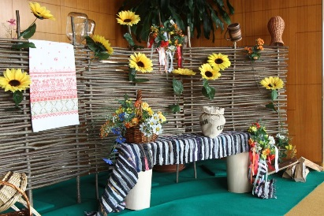
Фотозона
Фотозона:
для візуальної привабливості бібліотек сьогодні використовують різні дизайнерські прийоми, у тому числі організацію фотозон - простору створеного для фотографування й селфі на фоні тематичної композиції. Фотозони бібліотек можуть бути постійними, тимчасовими, приуроченими до певної події.

Slide 40
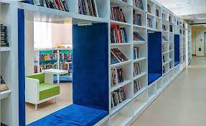
Зона фондосховища
Зона фондосховища:
оснащена спеціалізованими меблями і системами зберігання (бібліотечні одно-двосторонні стелажі), розсувні системи зберігання книжок, стіл для видачі книжок з фонду навчальної літератури.
У зв’язку із зонуванням бібліотечного простору і браком площ у шкільних бібліотеках набувають актуальності стелажі-трансформери,

Slide 41
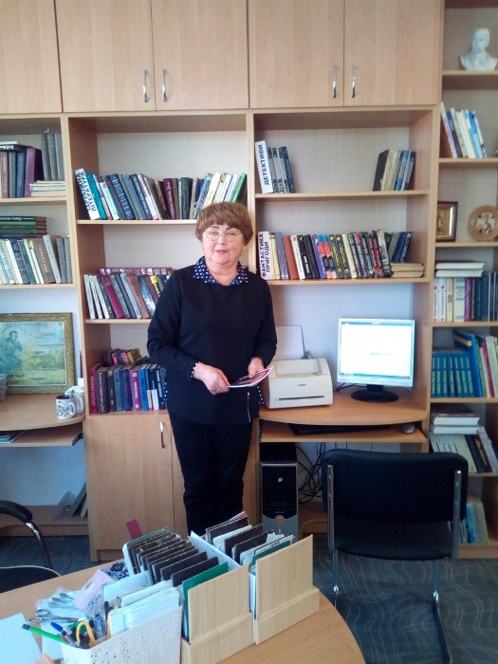
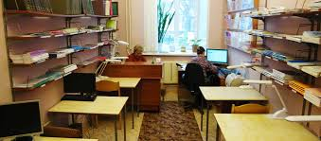
Адміністративна зона
Адміністративна зона:
приміщення для зберігання аудіовізуального та іншого обладнання і матеріалів.

Slide 42
У разі потреби сучасний бібліотечний простір можна швидко видозмінювати з урахуванням реальних потреб користувачів. Одну й ту саму зону використовують з різним призначенням. Розроблення власної стратегії зонування бібліотечного простору шкільної бібліотеки сприятиме перетворенню її на привабливе й креативне місце.

Slide 43
Приклади приміщень шкільної бібліотеки з просторово-відокремленими зонами

Slide 44
Декоративно -художнє оформлення бібліотечного простору
Простір шкільної бібліотеки повинен мати своє концептуальне рішення й оригінальний дизайн, бути відкритим, з можливостями видозмінюватися, відповідати реальним потребам користувачів.
Для підтримання відчуття цілісності всіх приміщень, що входять до сфери діяльності шкільної бібліотеки, слід об'єднати їх єдиним кольоровим рішенням (повним або частковим).

Slide 45
Обрані для оформлення шкільної бібліотеки кольори не повинні бути надто інтенсивними і агресивними.
Бібліотечні меблі мають відповідати заявленим вимогам, бути розкладними, мати свій оригінальний дизайнерський стиль

Slide 46
Як декор використовують плакати, колажі, графіті, наклейки на стіни й вікна, вітражі, ігрові елементи, декоративні підставки й прикраси, естампи й постери, репродукції картин, портрети й погруддя (письменників, художників, спортсменів та ін.), бібліотечні інсталяції.

Slide 47
Сучасна шкільна бібліотека – це «зелена бібліотека», де важливо створити атмосферу, наближену до природи шляхом використання рослин, акваріумів, фонтанчиків, плазмових панелей, збільшених фотографій або кольорових шпалер з видами, які радують око, з елементами флори і фауни.

Slide 48
Завдяки стильному і сучасному дизайну шкільної бібліотеки з багаторівневими зонами читачі почуваються комфортно і затишно.
Бібліотека перетворюється на місце для навчання та активного дозвілля дітей і підлітків, надаючи їм можливості для якісного розвитку й нівелюючи вплив вулиці.
Модернізація простору шкільної бібліотеки і впровадження нових креативних форм роботи сприятимуть збільшенню кількості активних читачів, об'єднанню в локальне співтовариство учасників освітнього процесу, формуванню позитивного іміджу бібліотеки і залученню школярів до читання.

